Slide 1
Welcome Address
Giovanni Darbo – INFN / Genova
XV Incontro di Fisica delle Alte Energie
Genova, 30 Marzo – 1 Aprile 2016
WEB link:
https://agenda.infn.it/conferenceDisplay.py?confId=10129

Slide 2
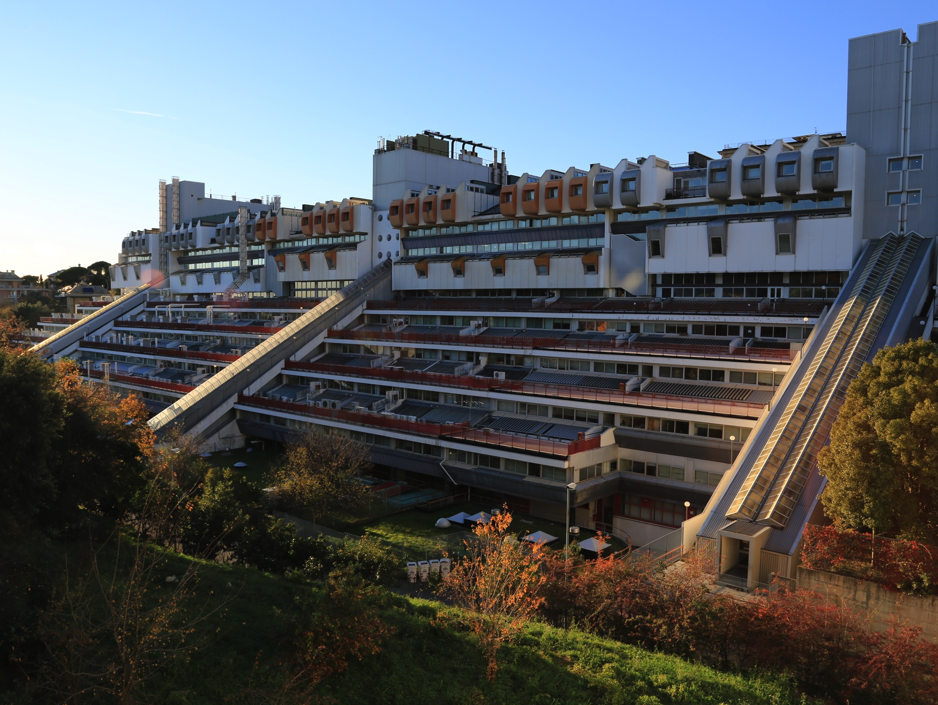
A nome di tutta la Sezione e mio personale
un caloroso benvenuto a Genova
Per noi è un grande piacere e onore avervi ospiti

Slide 3
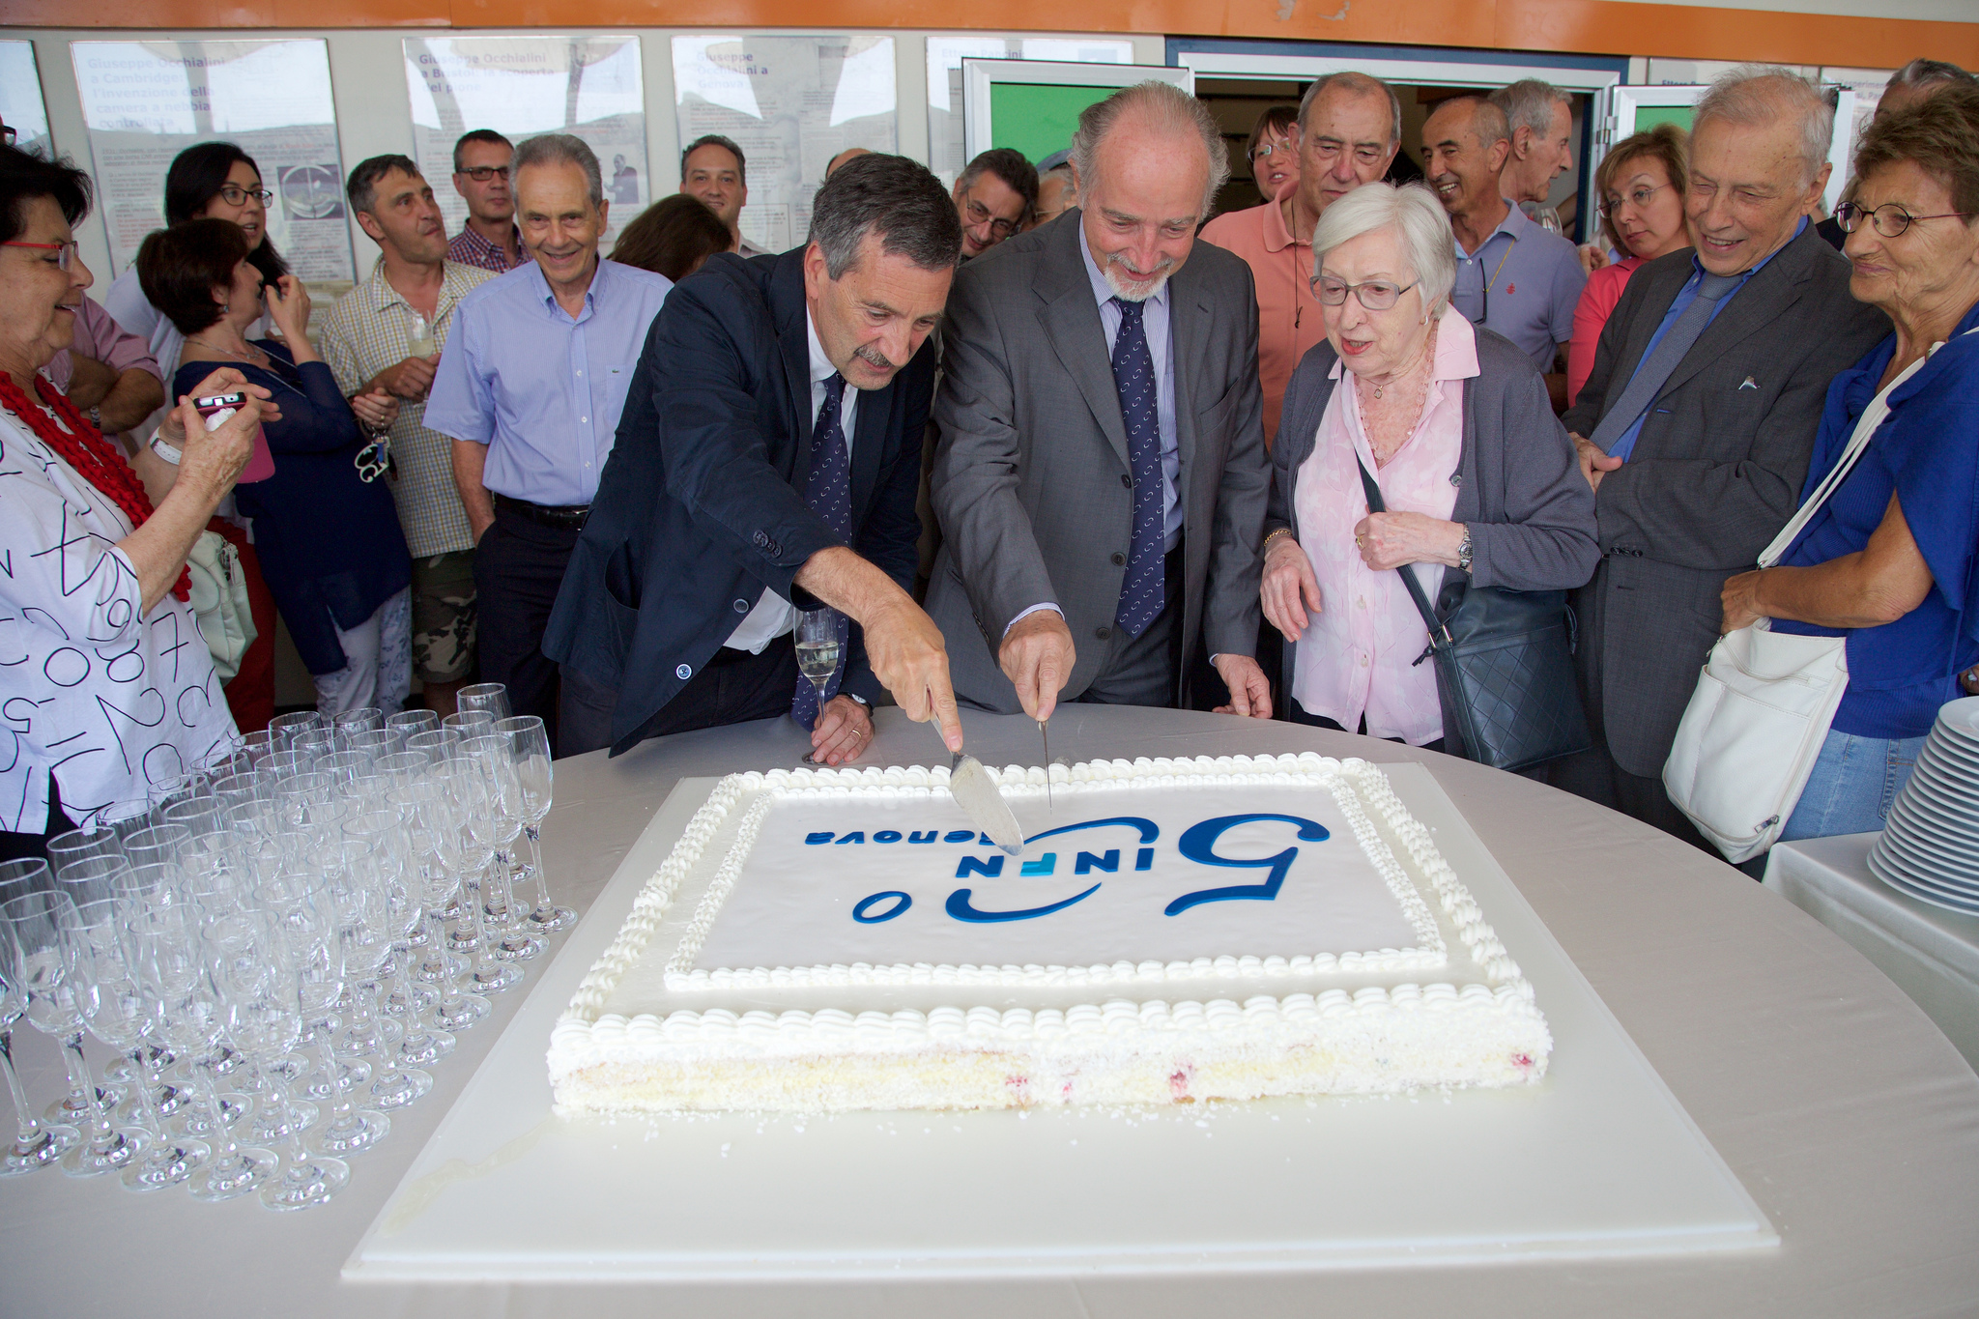
Sezione di Genova
La Sezione di Genova è stata fondata il 1.08.1965
Genova è la 7^{ma} sezione per personale a tempo indeterminato (dati 1/2013)
Rank | Sez. | Personale
1 | PD | 109
2 | BO | 101
3 | RM1 | 101
4 | PI | 90
5 | TO | 79
6 | MI | 76
7 | GE | 71
La Sezione ha oggi:
73 dipendenti (di cui 6 a TD)
20 Incarichi di Ricerca
86 Associazioni

Slide 4
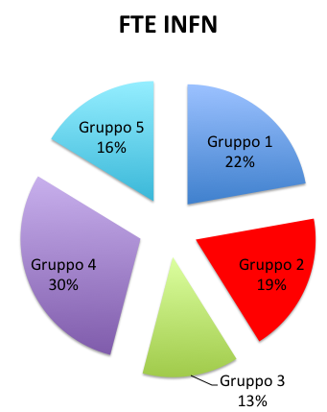
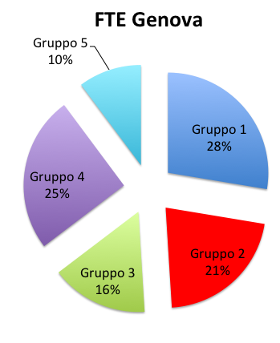
INFN / Genova – FTE 2016
Researchers | FTE INFN | FTE Genova
Group 1 | 733.6 | 29.3
Group 2 | 624.5 | 22.7
Group 3 | 428.2 | 16.6
Group 4 | 979.5 | 26.7
Group 5 | 538.7 | 10.8
Rif.: Dati preventivi 2016

Slide 5
Gli Esperimenti
CSN1
Sperimentazione al CERN (LHC): ATLAS – CMS – LHCb – TOTEM (Fisica del modello standard, supersimmetrie, dark-matter, dark-energy)
Sperimentazione al PSI di Zurigo: MEG (decadimento µ → eγ)
CSN2
Sperimentazione al LNGS: CUORE (decadimenti rari con bolometri), BOREX e SOX (Fisica del neutrino), HOLMES (Massa del neutrino con bolometri)
Sperimentazione nello spazio: LSPE (radiazione cosmica con palloni e bolometri)
Onde gravitazionali: VIRGO (interferometria a laser)
Rivelatori sottomarini: KM3 (Cherenkov detector, fisica del neutrino)

Slide 6
CSN3
Sperimentazione al CERN: AEgIS (antimateria)
Sperimentazione al Jefferson LAB USA: JLAB.12 (fisica nucleare con acceleratore di elettroni da 12 GeV)
Al LNGS: LUNA3 (nucleosintesi primordiale con p/α di 400 kEV)
CSN4
Fisica teorica: fenomenologia, fondamenti della meccanica quantistica, dinamica dei fluidi complessi, teoria delle stringhe - gravità quantistica – teorie dei campi super-simmetriche,…
CSN5
Superconduttività applicata per cavi/magneti: LAPUTA (schermi magnetici per lo spazio), SR2S (magneti), MAGIX (magneti per HL-LHC)
Fisica medica: NEXTMR (risonanza magnetica, imaging medica)
Fisica dell’atmosfera: DEPOTMAS
R&D Rivelatori: OPTOTRACKER (tracciatore con scintillatori), HVR_CCPD (tracciatore a pixel attivi in silicio)

Slide 7
IN ricordo

Slide 8
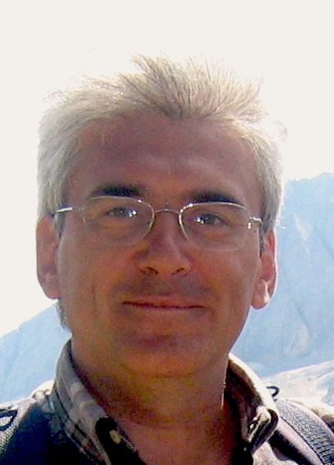
Maurizio Lo Vetere
14 Maggio 1965 – 8 Agosto 2016
Laureato (1991) e Dottorato (1995) a Genova
Prof. Associato – Afferente CSN1
Coordinatore di Genova per la CSN1 da Giugno 2015
Membro di CMS
e nel passato di
E385, BaBar, Totem

Slide 9
Prof. Valerio Gracco
15 Dicembre 1940 – 24 Ottobre 2015
Professore Ordinario
Laureato a Torino (1963)
Direttore INFN – Genova 1978 – 1980
Membro Giunta Esecutiva INFN
1980 – 1982
Esperimenti a collider del CERN: DELPHI, LHCb
Astroparticelle: EUSO, AUGER
Esperimenti su bersaglio fisso (anni ’70 – ’80)
WA7: scattering elastico a grande angolo di mesoni – protoni
PS202: π⁺ p  k⁺ Σ⁺ (1385) and k– p  π– Σ⁺ (1385) at 10 GeV/c
R704: spettroscopia del charmonio p–  H₂ (gas jet target)
Sviluppo di rivelatori a gas: MWPC – HPC e Cherenkov: RICH
Notes:
Esperimenti a collider del CERN: DELPHI, LHCb
Astroparticelle: AUGER,
WA7: meson - proton large angle elastic scattering
PS202: a study of the line reversed hypercharge exchange reactions π⁺ p  k⁺ Σ⁺ (1385) and k– p  π– Σ⁺ (1385) at 10 GeV/c
R704: charmonium spectroscopy by anti-proton annihilation with protons from an internal H₂ gas jet target

Slide 10
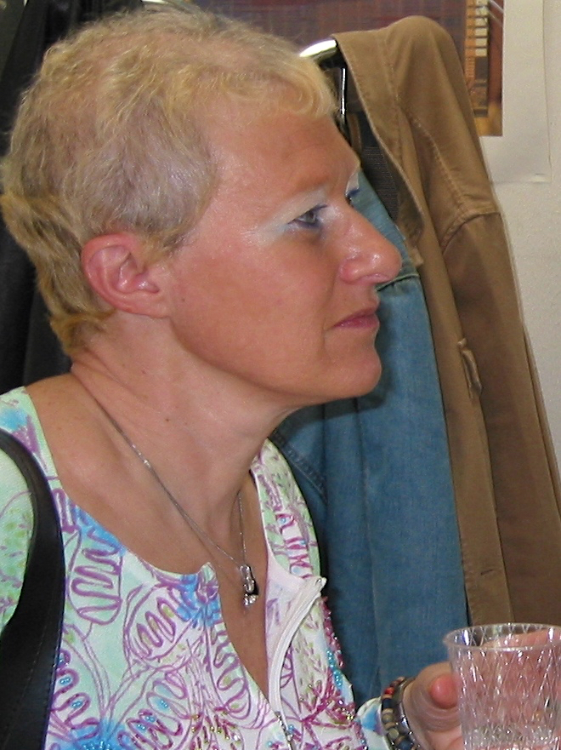
Maria Roberta Monge
22 Giugno 1952 – 9 Gennaio 2016
Laureata a Genova (1978)
Prof. Associato – Afferente CSN1
Membro di CMS (dal 2013)
e nel passato di BaBar (1995-2014) DELPHI (1989-2004)
MAGIC-5 (neuro immagini)
Camere a bolle al CERN: BEBC (1978-81) e HES (1983-89)
Forte impegno nella didattica e divulgazione:
Nel corso di laurea in Fisica e Ingegneria, nella scuola di specializzazione in Fisica Medica

Slide 11
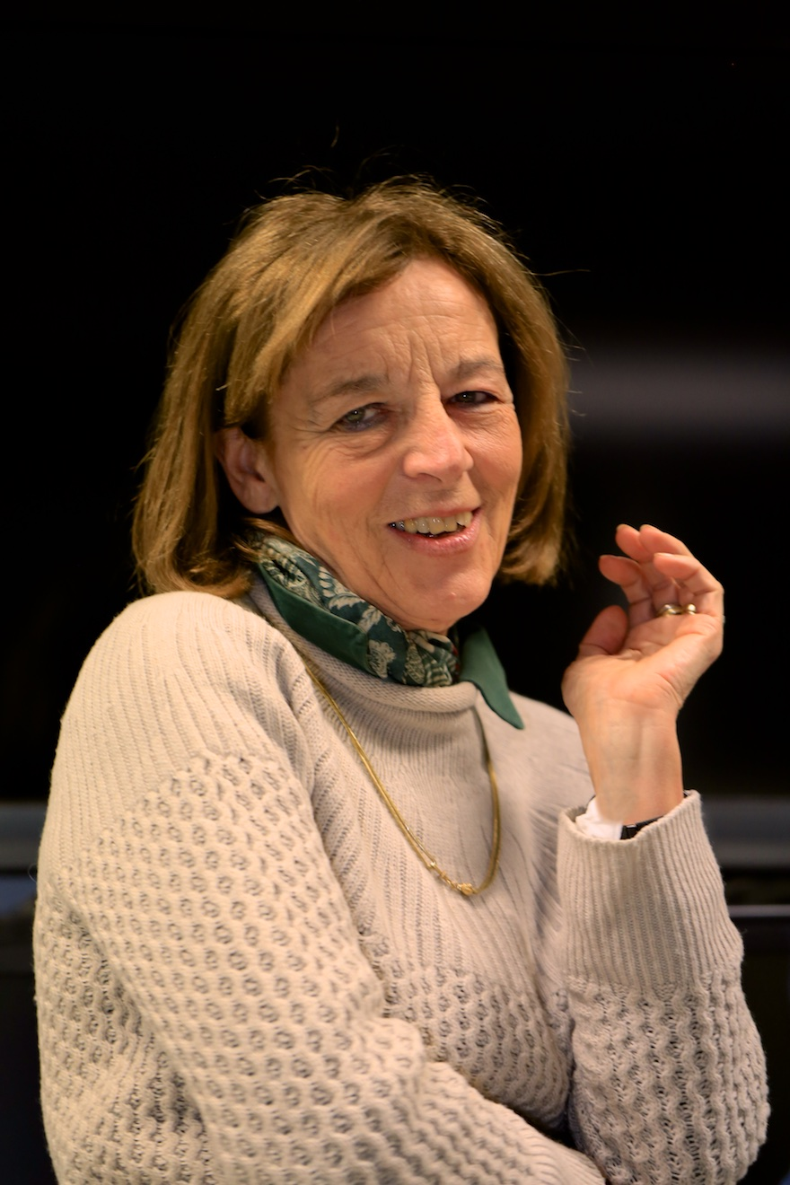
Bianca Osculati
12 Settembre 1948 – 24 Marzo 2016
Laureata a Milano (1972)
Prof. Associato – Afferente CSN1
Membro di ATLAS
e nel passato
CERN-PS: Camera a Bolle Gargamelle (evidenza diretta delle correnti deboli neutre, 1973)
Esperimenti a targhetta fissa allo spettrometro OMEGA: WA71, WA82, WA92 (charm e beauty adroproduzione)
WA89 (heavy ions)

Slide 12
Il loro ricordo rimarrà per sempre vivo in noi
Amici, prima ancora che colleghi
Osserviamo un minuto di silenzio alla loro memoria

Slide 13
Buon Lavoro!
…e se vi resta tempo approfittatene per visitare Genova e la Liguria

